Slide 1
Road fighter
Proyecto programación

Slide 2
Aspectos generales
El juego consiste en esquivar los otros autos y llegar a la meta
El juego es multijugador (dos jugadores).
los mapas son finitos
Cada jugador posee tres vidas

Slide 3
librerías
Tkinter: librería que permite hacer los programas mas gráficos y amigables con el usuario, para el proyecto se usa para para generar ventanas botones, además poder insertar imágenes y poder animarlas.
winsound: permite importar música al juego

Slide 4
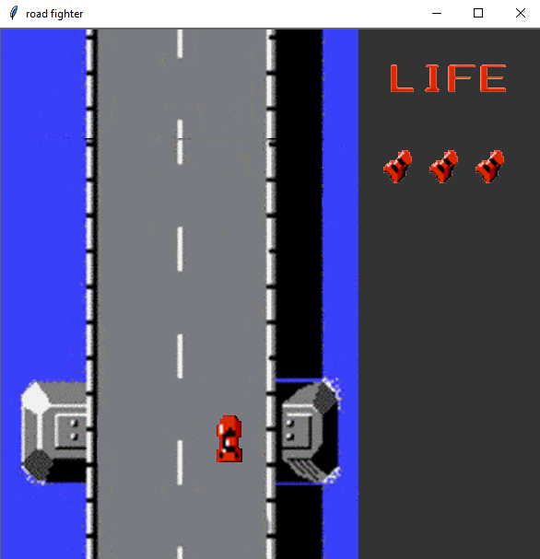
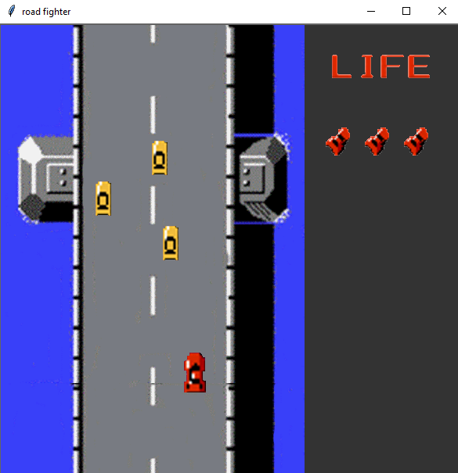
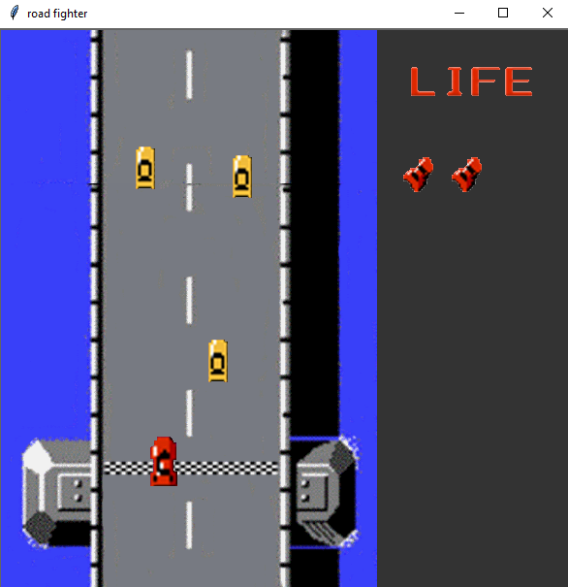
imágenes

